Slide 1

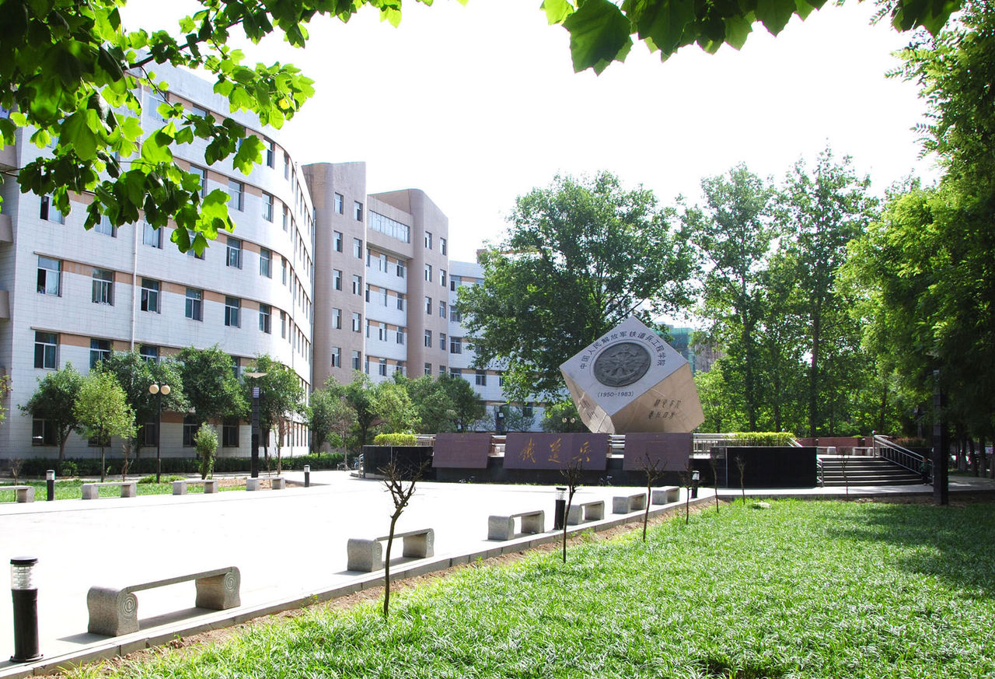




概率论与数理统计

Slide 2
第15讲 参数的区间估计
教学目的：理解置信区间的概念及求法；
掌握正态总体的均值与方差的区
间估计.
教学重点：正态总体参数的置信区间.
教学难点：区间估计方法.
教学方法：讲授.
教学时数：2课时.

Slide 3
本讲主要内容
1
置信区间及求法
2
单正态总体区间估计
3
双正态总体区间估计

Slide 4
1.置信区间及求法
例如，
在估计某湖泊中鱼的数量的问题中，
若根据
一个实际样本，
利用最大似然估计法估计出鱼的数
量为50000条，
这种估计结果使用起来把握不大.
实
际上，
鱼的数量的真值可能大于50000条，
也可能小
于50000条，
且可能偏差较大.
若能给出一个估计区
间,
让我们能较大把握地(其程度可用概率来度量之)

Slide 5
1.置信区间及求法
间,
让我们能较大把握地(其程度可用概率来度量之)
相信鱼的数量的真值被含在这个区间内,
这样的估
计显然更有实用价值.
本节将引入的另一类估计，
即区间估计.
在区间估计
理论中，
被广泛接受的一种观点是置信区间，
它是由奈曼(Neymann)于1943年提出的.

Slide 6
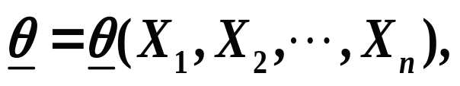
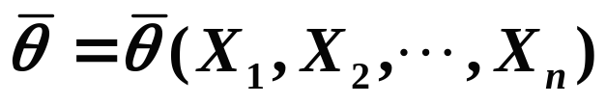
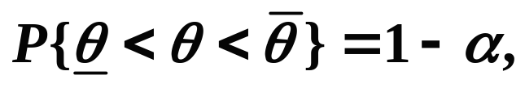
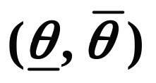
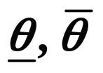
1.置信区间及求法
定义1 设θ 是总体参数，对于给定的α (0<α <1)，若
有两个统计量
使得对任意的θ，
则称(随机)区间 为θ的置信水平(或置信度)为
1-α 的置信区间.
分别称为置信下限和置信上限

Slide 7
1.置信区间及求法
置信区间及置信水平的解释
置信区间的置信水平为1-α 指的是在大量使用该置信区间时，至少有100(1-α)%的区间盖住θ .

Slide 8
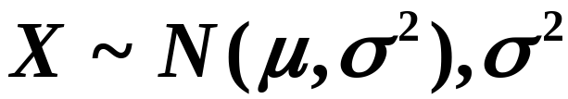

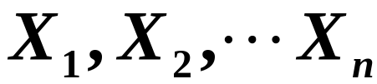


1.置信区间及求法
引例
设总体
为已知,
为未知,
设
是来自
的样本,
求
的置信水平为
的置信区间.

Slide 9



1.置信区间及求法
基本思想：
在点估计的基础上,
构造合适的含样本
有待估参数
的函数
且
的分布已知,
并针对
给定的置信度导出置信区间.

Slide 10


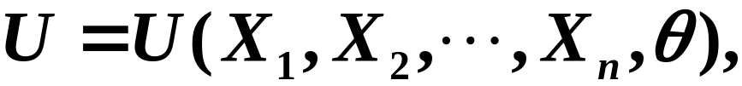





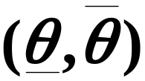
1.置信区间及求法
一般步骤：
（1）
选取未知参数
的某个较优估计量
（2）
围绕
构造一个依赖于样本与参数
的函数
且
的分布已知；
（3）
对给定的置信水平
确定
与
使
则
就是
的置信度为
的置信区间.

Slide 11


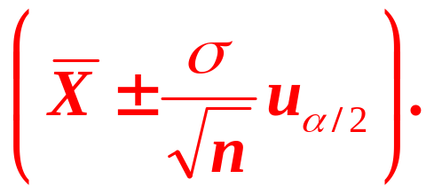
2.单正态总体的区间估计

Slide 12

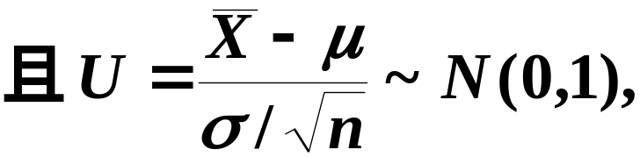
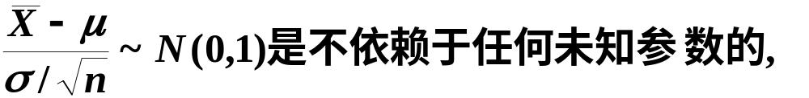
推导过程如下:

Slide 13
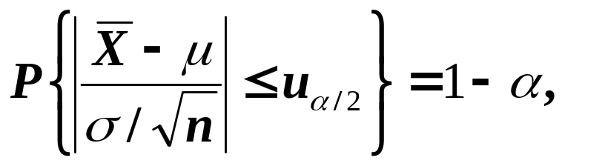
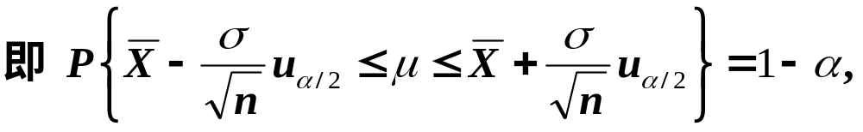
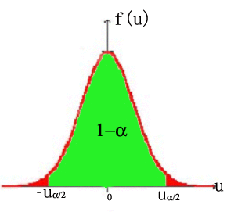
由标准正态分布的上侧α分位点的定义知

Slide 14
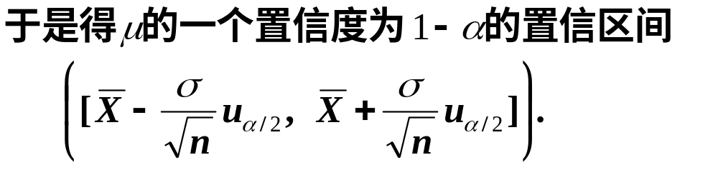
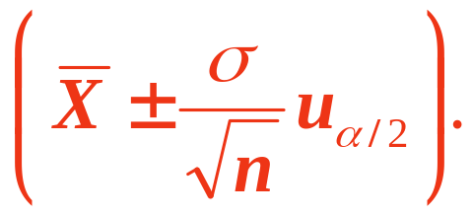

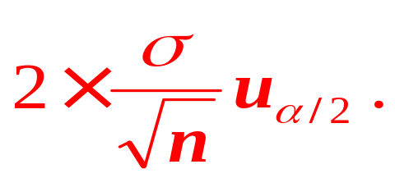
这样的置信区间常写成
其置信区间的长度为

Slide 15
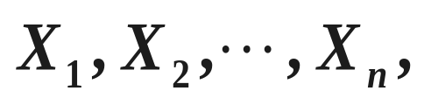
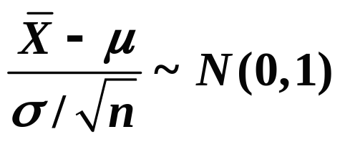
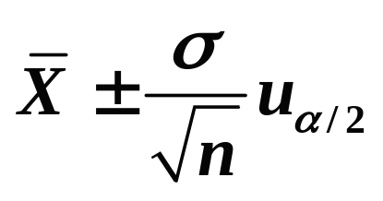

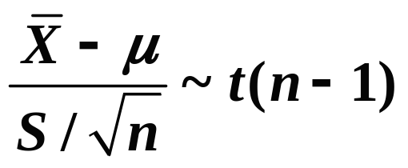
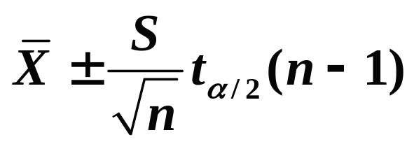
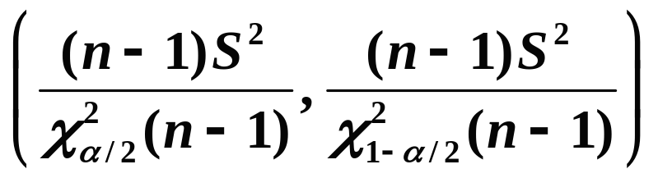

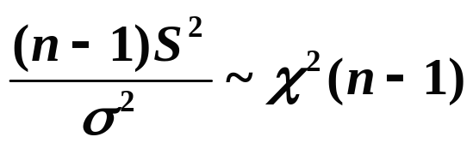
2.单正态总体的区间估计
总体X ~ N(μ, σ ²), 样本 置信水平1−α
参数 | 条件 | 枢轴变量及其分布 | 1−α置信区间（CI）
 | σ ² 已知
 | σ ² 未知
σ ² | 未知

Slide 16

2.单正态总体的区间估计
例1 某车间生产滚珠，从长期实践中知道滚珠直径
X可以认为服从正态分布. 从某天的产品中随机抽查
6个, 测得直径平均值为 (mm), 若已知方
差为0.06, 求该天生产的滚珠直径平均值的 0.95 CI.

Slide 17
2.单正态总体的区间估计
例2 某车间生产滚珠，从长期实践中知道滚珠直径
X可以认为服从正态分布. 从某天的产品中随机抽查
6个, 测得直径平均值为 (mm), 若未知方
差, 求该天生产的滚珠直径平均值的 0.95 CI.

Slide 18
2.单正态总体的区间估计
例3 在例1中如果已知总体均值为14.9mm，
求该天生产的滚珠直径方差的 0.95 CI.
例4 在例1中如果未知总体均值，
求该天生产的滚珠直径方差的 0.95 CI.

Slide 19

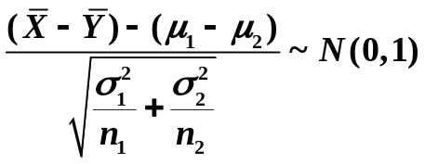
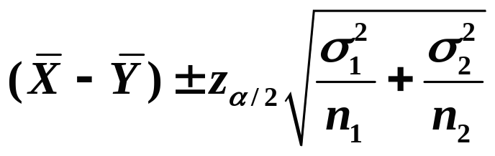

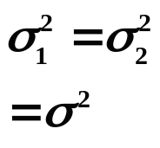
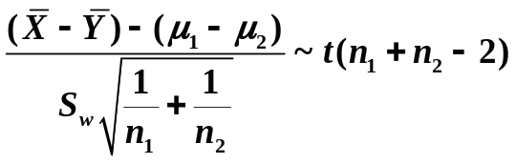
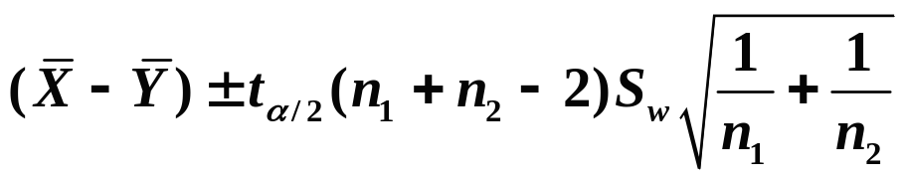

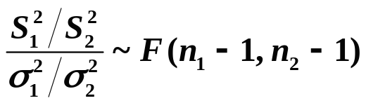
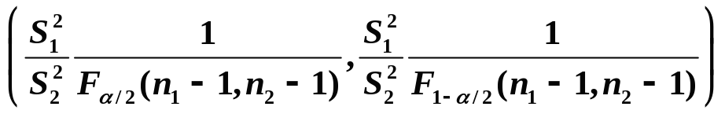

3.双正态总体的区间估计
参 数 | 条 件 | 枢轴变量 及其分布 | 1−α 置信区间
 | 已知
 | 未知
 | 未知

Slide 20


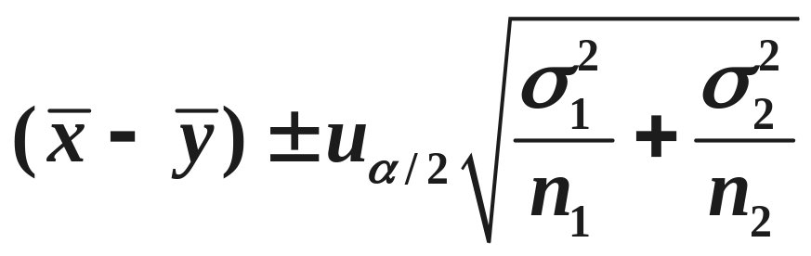
3.双正态总体的区间估计
例5 甲、乙两台机床加工同种零件，从甲机床处随机取9个，从乙处随机取7个零件测得其样本均值分别为 =19.8mm， =23.5mm.又知甲机床的零件长度X～N(μ₁, 0.34),乙机床的零件长度 Y～N (μ₂, 0.36)，求μ₁-μ₂的99%CI.
(－4.47，－2.93)

Slide 21
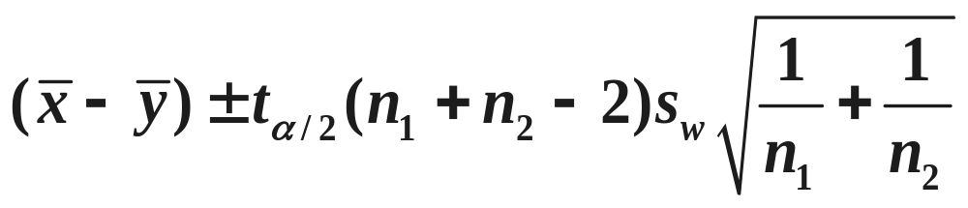
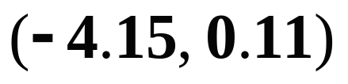
3.双正态总体的区间估计
例6 为提高某化学生产过程的得率, 试图采用一种新的催化剂. 为慎重起见, 在实验工厂先进行试验.用原来的催化剂进行了8次试验, 得率均值为91.73, 样本方差为3.89; 采用新的催化剂进行了8次试验,得率均值为93.75, 样本方差为4.02. 假设两总体服从正态分布, 且方差相等. 求两总体均值差μ₁-μ₂的0.95CI.

Slide 22
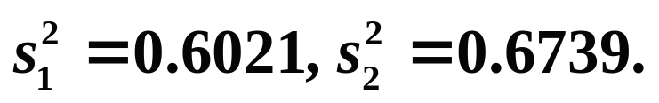
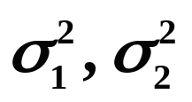
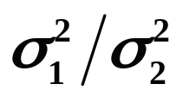
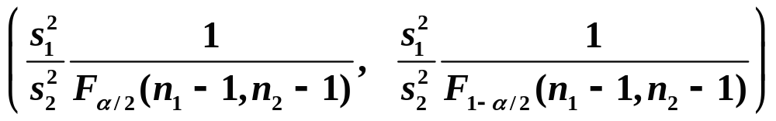
3.双正态总体的区间估计
例7 A、B两位化验员独立地对某种聚合物的含氯量用相同的方法各做了10次测定，其测定值的方差分别为 设
分别是A、B两位化验员测量数据总体的的方差，
且总体服从正态分布，求 的0.95CI.
(0.222，3.601)

Slide 23


4. 小结
参数 | 条件 | 枢轴变量及其分布 | 1−α置信区间（CI）
 | σ ² 已知
 | σ ² 未知
σ ² | 未知

Slide 24
4. 小结
参 数 | 条 件 | 枢轴变量 及其分布 | 1−α 置信区间
 | 已知
 | 未知
 | 未知

Slide 25

作业：P108-15,16
习题课重点例题

Slide 26






谢谢！

